Slide 1
Sviluppare uno Unified Namespace per l'IoT in .NET 9
Marco Parenzan

Slide 2
Sponsor

Slide 3
Cos’è uno Unified Namespace?
È una definizione difficile, che dice un po’ di cose, che fa sognare, ma che non dice tutto
From Real Time Automation…What is a Unified Namespace? (UNS) - Real Time Automation, Inc.
“…The Unified Namespace isn’t a standard. It’s not a technology. It’s sort of a philosophy and practice of unifying your data into a group of related elements in a way that makes the unified data more useful.…”
“…a method of organizing data from different sources into a coherent model (structure) that can be communicated and easily consumed by different kinds of data consumers…”

Slide 4
Cos’è uno Unified Namespace?
From Inductive Automation...What is Unified Namespace (UNS) - UNS Defined
“…A Unified Namespace (UNS) is the architectural foundation of successful Digital Transformation initiatives because it enables you to make data accessible from your entire enterprise to a single database. More specifically, a UNS is a standardized way to organize and name data, and it contains an enterprise’s structure and events in one communication interface…”
“…One of the most important benefits of a Unified Namespace architecture is that it creates a single source of truth with data standardization….”
“…A UNS must seamlessly connect many disparate systems to function correctly in an interconnected data ecosystem. To achieve this, a UNS uses a lightweight messaging protocol, UDTs, data modeling software, and a data broker to transfer contextualized data to the UNS database….”

Slide 5
Cos’è uno Unified Namespace?
From Clarify.io...Unified Namespace: What is UNS? (Examples and Tips)
“…A typical unified namespace consists of a physical storage facility where all the data is stored, an API that allows all software applications and systems within an organization to access the data stored in UNS, and a combination of software and hardware systems used to collect the data from the network components that can’t be connected to the UNS directly…”

Slide 6
Cos’è uno Unified Namespace?
Facciamo quello che fanno tutti: chiediamolo a Copilot!
Uno Unified Namespace (UNS) è un concetto utilizzato principalmente nell'industria 4.0 e nell'Internet of Things (IoT). Si tratta di un'architettura che permette di aggregare e organizzare dati provenienti da diverse fonti in un unico spazio di nomi. Questo consente una visione unificata e coerente dei dati, facilitando l'integrazione e l'interoperabilità tra sistemi diversi.
In pratica, uno UNS raccoglie dati da vari dispositivi, sensori, macchine e sistemi, e li rende accessibili attraverso un'unica interfaccia. Questo semplifica la gestione dei dati e permette di ottenere informazioni più complete e accurate per prendere decisioni informate.

Slide 7
Ma quindi che cosa è uno Unified Namespace?
Se volessimo essere pignoli (al contrario) tutto è permesso.
Un Data Lake?
Un DataWarehouse?
Un portale?
Si comprende che è un concetto IoT solo perchè ne parlano quelli dell’IoT, ma sarebbe applicabile (anzi è applicato) in altri contesti, ma senza chiamarlo Unified Namespace...

Slide 8
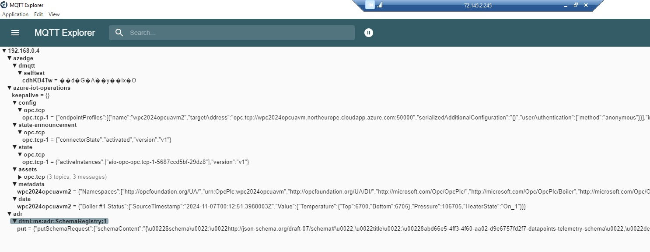
Di nuovo...e quindi?
Diciamo per quale motivo mi sono incuriosito sul tema
Come forse qualcuno sa, mi sono incuriosito su Azure IoT Operation
IoT Operation include un Broker MQTT
Ecco come appare:

Slide 9
Curiosità: preferisco AMQP a MQTT
Dato che nelle soluzioni su cui lavoro non sono mai portato a spingere l’MQTT al limite (in termini funzionali, più che prestazionali) allora non è che sono innamorato di MQTT
Sono un «cane» nel fare una corretta tassonomia dei Topic (ma mi pare lo siano in tanti)
QoS personalmente mai usato
Anzi mi arrabbio perchè se perdo un evento (quello sì) sono cavoli amari.
Per questo che preferisco i Service Bus (che fino a prova contraria sono comuque un elemento strutturale per il «TOPIC» (ma guarda te) subscriber
Azure Service Bus e (ahimé) Rabbit MQ fanno il loro mestiere (RabbitMQ è bello ma non è così friendly)

Slide 10
[inciso] «IoT Hub non è un Broker MQTT»
...lo diciamo perchè non possiamo controllare/ «plasmare» la struttura della messaggistica...è fisso, come i topic (che sono i deviceId in sostanza)
Bene in questo ora ci vedo una sorta di correttezza...
...vi spiego il perchè

Slide 11
Scegliere i topic
In base a cosa gli scegliamo?
Come un identificativo per distinguerli dagli altri
Cioè: li vediamo come un modo per metterli a disposizione di qualcuno e che se li vada a prendere
Cioè non pensiamo a quello che il client deve fare. Stiamo dicendo al client «vai li».
Cambiamo quindi prospettiva

Slide 12
La prospettiva del client
Supponiamo allora che sia il client il centro dell’attenzione
Supponiamo che il client non debba girarsi tanto intorno, ma tutte e sole le informazioni di cui abbia bisogno le trova...dove? In uno spazio unico unificato, rappresentato da una tassonomia, sufficientemente ampia e variegata, di topic (alberati) MQTT
Applicazioni diverse, sorgenti diverse, devono pubblicare le informazioni tutte nello stesso spazio.

Slide 13
Tentativi
Sono vecchio (ma fino ad un certo punto) e non arrivo agli albori.
La mia esperienza Industrial arriva all’OPC/UA, avendo compreso cosa significa OPC
OLE for Process Control
Open Platform Communication
OPC/UA ha un obiettivo di uniformità, ma è una guerra lunga è difficile

Slide 14
Testimonianza
Dato che passo le giornate a districarmi tra L1 L2 e L3 (sostanzialmente gli strati ISA 95) si scopre che
1. le soluzioni industrial sono ampie e complesse
2. spesso gli interlocutori sono diversi e fanno scelte diverse
3. ogni volta si devono mettere d’accordo su come comunicare
Siamo ancora con le transfer table (tabelle disponda), è già tanto avere una API, un webhook non sanno nemmeno cosa sia, un messaggio è una flebile speranza.
Sull’MQTT sono tanti molto d’accordo, anche OPC/UA

Slide 15
Le temperature dei dati
Cosa significa Hot/Warm/Cold? L’ho detto tante volte.
Cosa c’entra con uno unified namespace?
Beh, succederà che abbiamo bisogno di incrociare i dati Hot (istantanei), Warm (bufferizzati) ma sempre dai device, con i dati cold (quelli «distanti») ad esempio le anagrafiche.
Una delle soluzioni a cui penso in questo periodo è il DataWarehouse, o meglio Fabric
Ma questa «unione» di dati serve ad altri livelli, non solo in analytics...più vicino al campo

Slide 16
Vi siete sorbiti il pippone? Si?

Slide 17
A cosa è servito? Vediamo!

Slide 18
Costruire uno Unified Namespace

Slide 19
Costruire uno Unified Namespace
Quindi abbiamo detto che per costruire uno unified Namespace ci serve MQTT, ovvero un BROKER MQTT
Ci sono due alternative:
Prenderne uno di mercato (RabbitMQ, EMQX, Mosquitto, HiveMQ,...)
Costruirne uno
(s)Vantaggi di costruirne uno?
.NET 9
MQTTnet permette di costruire un MQTT Service (non solo client)
.NET 9 introduce la Hybrid Cache (chi ha visto la sessione di Fabio Spaziani?)
MQTT perde il dato...io voglio salvarlo: è possibile? Beh si
È scalabile? Beh insomma è una demo...però...

Slide 20
Il tempo....un timer
Adoro e odio i timer
Perchè li odio? Perchè non si pensa mai una applicazione per fermarli! E spesso serve fermarli
E così ho pensato: se il timer non invoca un jandler diretto ma manda un messaggio topic mqtt, ottengo due cose.
1. è più facile interrompere il flusso
2. più processi diversi contemporaneamente possono vivere «nello stesso istante»
Topic «timers/#»

Slide 21
Gli asset, i devices
OPC/UA? Data Block? Siemens? Rockwell?
Naaaaaaaaaa
MQTT! E basta
Topic: devices/<deviceid>/<signal>

Slide 22
Il message retain
L’unica «persistenza» che l’MQTT prevede, è il fatto di mantenere sempre l’ultimo valore pubblicato e di fornirlo (se richiesto) a chi si connette DOPO che sia avvenuto.
Cioè, almeno l’ultimo, te lo becchi
Topic: #
E se va giù il servizio MQTT? Che succede?
Se li salva da qualche parte?
Li perde e fine?
Boh parliamone, nessuno ci impedisce di salvarlo, in una time serie (attenzione agli indici colonnari!)

Slide 23
I virtual Signal
Tutti li amano, tutti li voglio, pochi ci si avventurano
Perchè implicano un calcolo che il processista vuole scrivere ma che i programmatori non sono abituati a fare.
Capite perchè mi piace tanto lo scripting?
E questo giro, finalmente, ho provato PowerFX, si il linguaggio di Power Apps! È un package NuGet!
Potete scrivere le espressioni dai topic, in un file di testo (YAML) e vivete felici, senza nemmeno scomodare Roslyn (che amo comunque)
Topic: #

Slide 24
Demo

Slide 25
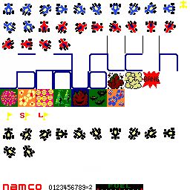


The core of a game! [SLIDE RECUPERATA :)]
while(true)
Update(); // update state
Render(); // current frame from state
How many times?
30/50+ times per second, beyond the retina persistence
t
T+0.033
T+0.066
T+0.099
T+0.132

Slide 26
window.requestAnimationFrame
window.requestAnimationFrame è un metodo che dice al browser di eseguire una funzione specificata prima del prossimo repaint. Questo metodo è progettato per fornire un modo efficiente per eseguire animazioni in mdo che siano sincronizzate con il refresh rate del display
Come funziona?
Richiesta di un frame di animazione: Quando chiami requestAnimationFrame, passi una funzione di callback che il browser eseguirà prima del prossimo repaint.
Sincronizzazione con il refresh rate: Il browser esegue la funzione di callback a una frequenza che corrisponde al refresh rate del display (tipicamente 60 volte al secondo).
Ottimizzazione delle prestazioni: Il browser può ottimizzare le animazioni, riducendo il consumo di risorse e migliorando la fluidità.

Slide 27
Demo: Santa Toys Sim
Gli elfi devono caricare la slitta di Babbo Natale con i regali da consegnare.
È una cosa un po’ complicata, perchè i giocattoli sono sparsi per le stanze della fabbrica di giocattoli e ci sono altri giocattoli dispettosi e invidiosi che vogliono impedire che Babbo Natale li consegni (perchè loro non verranno consegnati mai).
Ce la farai? Perchè se non ce la fai ci saranno dei bambini che non riceveranno i loro regali!

Slide 28
Blazor Razor Components
Un ottimo modo per gestire la modularità delle soluzioni Web
Valido sia per Server che per WebAssembly

Slide 29
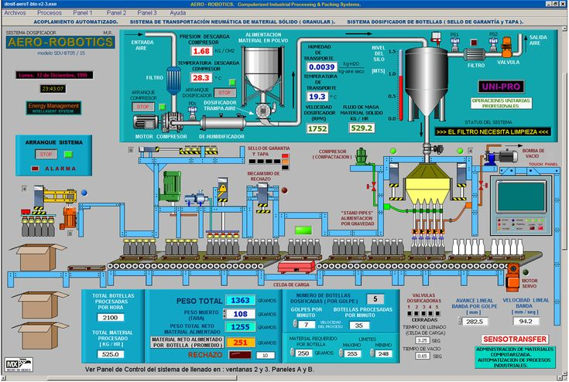
HMI...reali...professionali

Slide 30
Demo

Slide 31
Conclusioni: .NET (9)
Come sempre una sessione, sperabilmente, di ispirazione
Hybrid Cache è sicuramente uno degli elementi caratterizzanti la soluzione perchè risolve in un colpo solo il problema classico dell’uso di un Concurrent Dictionary e l’implementazione dei pattern (eleganti) di caching read-through e write-through (se si chiamano così) certamente non il cache-aside ce è particolarmente inelegante
MQTT appare ai miei occhi completamente diverso ora, non più una «destinazione» (da un device da campionare) ma una sorgente da cui attingere. Ed MQTTnet un package amico!
PowerFX, sapete come la penso sullo scripting...tanta roba, l’inizio (mio eh?) è promettente
.NET 9, non perdo nemmeno più tempo a descriverlo: avete vissuto un evento intero oer comprenderlo. Per me è una certezza e posso parlarne per giorni...

Slide 32
GitHub Repo
https://github.com/marcoparenzan/UnifiedNamespace2025
https://github.com/marcoparenzan/SantaToysSim
https://github.com/marcoparenzan/communityactivity/tree/main/Myself/2024

Slide 33




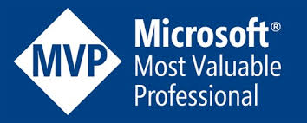


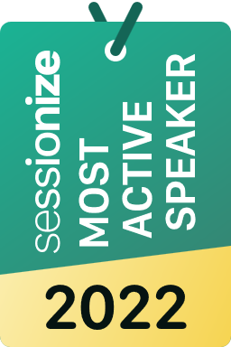
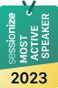

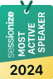
Sono Marco Parenzan: grazie!
marcoparenzan.bsky.social
marco_parenzan
marcoparenzan
marcoparenzan
marcoparenzan

